Slide 1
Aula Inicial
Conceitos Básicos de Banco de Dados

Slide 2
Agenda
Apresentação Inicial
Conceitos Básicos
Sistema de Banco de Dados
Aplicações do Sistema de Banco de Dados
Finalidade dos Sistemas de Banco de Dados
Usuários de Sistemas de Banco de Dados
Evolução dos Sistemas de Banco de Dados
Revisão

Slide 3
Apresentação Inicial

Slide 4
Prof. João Ronaldo Cunha
Bacharel em Ciência da Computação (UFSCar)
Mestre em Engenharia de Software (UFSCar)
Analista de Software do Inst. Eldorado desde 2005
Professor da Metrocamp desde 2010

Slide 5







Prof. João Ronaldo Cunha
Links Redes Sociais
joao.cunha@metrocamp.edu.br
https://goo.gl/fz7XJP (Canal João Cunha)
/joão-ronaldo-cunha-40844a1
/joaoronaldo.cunha
/joaocunhaeld
https://www.facebook.com/mic.campinas/
http://talkitbr.com (Blog Talkitbr)

Slide 6
Objetivo do curso
Modelar projetos de bancos de dados (BDs), a partir de sistema gerenciador de banco de dados (SGBD), favorecendo a confiabilidade no uso dos dados nos ambientes organizacionais.
Analisar e selecionar os mecanismos de gerenciamento de transações e de recuperação de falhas utilizados pelo SGBD, visando garantir segurança e integridade dos dados.
Avaliar os critérios de desempenho do SGBD no contexto do servidor de aplicação de banco de dados, visando a qualidade do serviço prestado.
Gerir a adaptação de banco de dados relacionais em BD objetos relacionais ou BD distribuídos, compatibilizando aplicações de paradigmas, para atender às exigências do mercado.
Gerenciar o conteúdo do banco de dados, recorrendo à mineração de dados, para relacionar o conhecimento da organização estrategicamente

Slide 7
Bibliografia
Introdução a sistemas de bancos de dados.
DATE, C. J.
Editora Campus, 2004.
Sistemas de Banco de Dados
Ramez E. Elmasri & Shamkant Navathe
Pearson
Sistema de Banco de Dados
SILBERSCHATZ, Korth & Sudarshan.
Pearson

Slide 8
Conceitos Básicos

Slide 9
O que são Dados?
“É uma informação em bruto, precisa ter um contexto para ter algum significado.”
O valor de um dado nem sempre é transparente, principalmente se você não conhecer a base de onde ele foi obtido.
Dado também é o valor do campo quando é armazenado no Banco de Dados.

Slide 10
O que é Informação?
“É habilidade mental que permite aos seres humanos visualizarem os problemas do mundo real com vários graus de detalhe, dependendo do contexto do problema.” (J.Rumbaugh - Modelagem e Projetos Baseados em Objetos)
Os dados são fatos, eles se tornam informações, quando são vistos dentro de um contexto e transmitem significados lógicos as pessoas, ou seja, quando as pessoas conseguem interpretar dados estamos falando de uma informação.

Slide 11
Dados X Informação
A informação existe quando o cérebro humano recebe um conjunto de dados e os utiliza como entrada para algum tipo de processamento neural. Se não houver esse processamento neural, o dado não se transforma em informação; continua sendo dado.
A informação é a compreensão do dado, matéria-prima para atividade cerebral.

Slide 12
Abstração de Dados
Dados X Informação
Armazene dados não informações
Informação | Dado
Idade = 56 anos | Data Nascimento = 16/07/1961
Quente | Medição X Métrica de Temperatura = 38º
Longe | Medição X Métrica de distância = 10.000 milhas

Slide 13
Sistema de Banco de Dados

Slide 14
O que é Banco de Dados?
Coleção logicamente coerente de dados com determinada significação intrínseca.
São coleções organizadas de dados que se relacionam de forma a criar algum sentido (Informação) e dar mais eficiência durante uma pesquisa ou estudo.

Slide 15
O que é um Sistema Gerenciador de Banco de Dados?
Sistemas que operam os Bancos de Dados.
É uma coleção de programas que habilitam usuários a criar e manter um banco de dados.
Facilita o processo de definição, construção e manipulação de um banco de dados.
Tem como principal objetivo retirar da aplicação cliente a responsabilidade de gerenciar o acesso, a persistência, a manipulação e a organização dos dados.

Slide 16
O que é um Sistema de Banco de Dados ?
USUÁRIOS
SISTEMA DE BANCO
DE DADOS
PROGRAMA DE APLICAÇÃO / CONSULTAS
SOFTWARE P/ PROCESSAR CONSULTAS
SGBD
SOFTWARE P/ ACESSAR DADOS
BANCO
DE DADOS
METADADOS

Slide 17
Aplicações do Sistema de Banco de Dados

Slide 18
Informação Empresarial
Vendas: clientes, produtos e compras
Contabilidade: pagamentos, recebimentos, etc.
Recursos Humanos: funcionários, salários, encargos e benefícios.
Manufatura: cadeia de suprimentos, rastreamento de itens, inventário.
Varejo: pedidos, listas de recomendação, avaliações online.

Slide 19
Bancos e Finanças
Bancos: clientes, contas, empréstimos, operações e serviços bancários.
Operações de crédito
Finanças: entrada e saída, gatos e receitas.

Slide 20
Outros
Universidades: Alunos, matrículas, cursos, disciplinas, notas, etc.
Companhias aéreas: reservas, agendamento, voos, aeroportos.
Telecomunicações: chamadas realizadas, faturas mensais.

Slide 21
Usuários de Sistemas de Banco de Dados
SILBERSCHATZ,A. Sistemas de Bancos de Dados. Editora Campus, 2012. (Pg 17)

Slide 22
Usuários Leigos
Usuários não avançados
Interagem com o sistema chamando um dos programas de aplicação previamente escritos.
A interface típica são formulários ou relatórios.

Slide 23
Programadores de Aplicação
Profissionais de computação que escrevem programas de aplicação.
Geralmente usam APIs para acesso aos dados.

Slide 24
Usuários Avançados
Interagem com o sistema sem escrever programas
Fazem uso de linguagens de consulta para acesso aos dados ou outras ferramentas de acesso a dados.

Slide 25
Usuários Especializados
Escrevem aplicações de banco de dados
Exemplos são sistemas de base de conhecimento e sistemas que armazenam dados complexos

Slide 26
Administradores
Usuário com acesso central sobre o banco de dados.
Também conhecido como DBA.
Possuem várias funções, como:
Definição de esquema
Definição de método de acesso
Modificação de

Slide 27
Administradores
Possuem várias funções, como:
Definição de esquema.
Definição de método de acesso.
Definição de organização física dos dados.
Concessão de autorização para acesso a dados.
Manutenção de dados.
Otimização de acesso a dados.

Slide 28
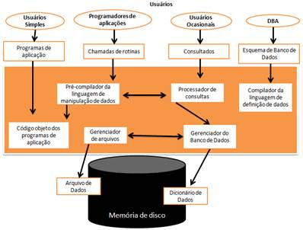
Estrutura do SGBD

Slide 29
Vantagens de usar Sistemas de Banco de Dados
ELMASRI, R. NAVATHE, S. Sistemas de Bancos de Dados. Editora Pearson, 2011. (Pg 11)

Slide 30
Controle de Redundância
Definir um padrão para armazenamento dos dados
Prover recursos para impedir redundância de dados.
Há duplicação de esforço e desperdício de espaço de armazenamento.
Notes:
Exemplo de redundância:
Tanto a secretaria como o financeiro mantem suas próprias informações do aluno
Algumas informações são específicas (notas, endereço de cobrança)
Mas outras são comuns, como nome, CPF, etc.

Slide 31
Restrição a acessos não autorizados
Definir controle de acesso aos dados por meio de autenticação e autorização
Autenticação para acesso ao Banco de Dados
Autorização para acesso a dados específicos dentro do Banco de Dados.

Slide 32
Armazenamento Persistente
Oferecer uma estrutura de armazenamento de dados persistente e confiável.

Slide 33
Facilidade no acesso aos dados
Prover operações padrão que permitem acessar os dados armazenados
Qualquer usuário com acesso pode usar essas operações para acesso aos dados.

Slide 34
Técnicas de Pesquisa acesso eficiente aos dados
Fornecer acesso a grande volume de dados de forma eficiente.
Permitir acesso a dados com filtros, ordenação, junção, entre outras operações de manipulação de dados.

Slide 35
Backup e Recuperação
Prover recursos para recuperação de falhas.
Permitir geração de backup e posterior recuperação do backup.

Slide 36
Múltiplas Interfaces de Acesso
Fornecer múltiplas interfaces como GUI, CLI e API para acesso aos dados.

Slide 37
Relacionamento entre dados
Permitir definição de regras de relacionamento entre dados.
Prover restrições de integridade para garantir consistência dos dados.

Slide 38
Outras Vantagens
Potencial para garantir padrões para armazenamento e recuperação dos dados
Tempo reduzido para desenvolvimento de aplicações
Flexibilidade para mudar a estrutura do banco de dados
Disponibilidade de informações atualizadas

Slide 39
Independência de Dados
DATE, C. J. Introdução a sistemas de bancos de dados. Editora Campus, 2004. (Pg 18)

Slide 40
Sistemas com Dependência de Dados
Sistemas pré-relacionais e anteriores a Banco de Dados costumavam ser dependentes de dados.
A forma como os dados eram armazenados e acessados eram ambos definidos pelos requisitos, fazendo parte do código da aplicação.

Slide 41
Sistemas com Dependência de Dados
Para modificar tanto o armazenamento como o acesso, era necessário modificar o código da aplicação.
Consequentemente, isso incluía vários problemas na aplicação necessários para armazenar e acessar os dados.

Slide 42
Independência de Dados
É um dos principais objetivos dos sistemas de banco de dados
Pode ser definido como a imunidade das aplicações a alterações na representação física dos dados e na técnica de acesso
Envolve três termos:
Campo Armazenado;
Registro Armazenado;
Arquivo Armazenado.

Slide 43
Campo Armazenado
É a menor unidade de dados armazenado
O banco de dados contém muitas ocorrências (ou instâncias) de cada um dos vários tipos de campos armazenados.

Slide 44
Registro Armazenado
Coleção de campos armazenados, relacionados entre si.
Aqui também temos tipos e ocorrências (ou instâncias).

Slide 45
Arquivo Armazenado
Coleção de todas as ocorrências (ou instâncias)
Elas são armazenadas em arquivos na memória física.

Slide 46
Independência de Dados
Banco de Dados Armazenados
Arquivos
P1 | Porca | Vermelho | 12.0
Registros
Campos
P2 | Pino | Verde | 17.0

Slide 47
Independência de Dados
Em um sistema de banco de dados, o DBA pode mudar a representação dos dados armazenados (campos, registros e arquivos).
Porém, isso não afeta a aplicação.
Dessa forma à independência dos dados para com a aplicação.

Slide 48
Evolução dos Sistemas de Banco de Dados
SILBERSCHATZ,A. Sistemas de Bancos de Dados. Editora Campus, 2012. (Pg 17)

Slide 49
1950-1960
Foram desenvolvidas fitas magnéticas para armazenamento de dados,
Tarefas de processamento de dados como folha de pagamento eram automatizadas com dados armazenados em fitas.
As fitas podiam ser lidas apenas sequencialmente e armazenavam mais dados do que a memória do computador.

Slide 50
Final de 1960 e 1970
Difundido uso de discos rígidos. Estes discos permitiam acesso direto a dados.
Foram criados os primeiros bancos de dados em rede e hierárquicos que permitiam armazenar estruturas de dados em disco.
Em 1970, Codd define modelo relacional e métodos procedurais para consulta de dados no modelo relacional.

Slide 51
1980
Modelo relacional não era usado na prática devido a problemas de desempenho.
Mas surgiu o System R da IBM Research, com técnicas para construção de um sistema de banco de dados eficiente.
Surge o primeiro protótipo funcional do System R, dando origem mais tarde ao primeiro banco de dados relacional da IBM, o SQL/DS.

Slide 52
1980
Ao mesmo tempo, o sistema Integres é desenvolvido pela Universidade da California, em Berkeley.
Os primeiros grandes Bancos de Dados relacionais então são disponibilizados: IBM DB2, Oracle, Ingres e DEC Rdb.
Os Bancos de Dados relacionais passam a ser competitivos comparados com os Bancos de Dados em rede e hierárquicos.
Porém, os Bancos de Dados relacionais eram mais fáceis de usar e foram cada vez mais sendo adotados.

Slide 53
1990
Desenvolvimento da linguagem SQL para uso em aplicações de apoio a decisão
Surgem vários bancos de dados paralelo.
Com o crescimento explosivo da Web, os Bancos de Dados passam a ser ainda mais utilizados.
Surgem demandas como milhares de transações concorrentes, alta confiabilidade e disponibilidade 24X7.
Os sistemas de banco de dados então evoluem cada vez mais para atender as novas demandas.

Slide 54
2000
Uso de XML para troca de dados e armazenamento de dados complexos
Surgimento de vários Sistemas de Banco de Dados open source como PostgreSQL e MySQL.
Crescimento no uso de Bancos de Dados especializados para análise de dados.

Slide 55
2010
Surge a Internet das Coisas.
Quantidade de dados cresce exponencialmente
Nos últimos 3 anos foram armazenados mais dados que todos os demais anos da história.
O formato JSON passa a ser largamente utilizado.
Surgem Bancos de Dados não relacionais e de documentos.

Slide 56
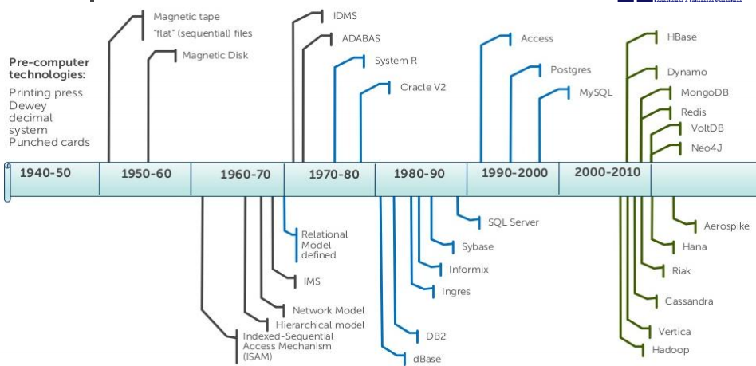
Evolução dos Bancos de Dados

Slide 57
Exercício

Slide 58
Exercício
Você sabe a diferença entre dados e informações? Cite dados com os quais você convive diariamente.
Agora, em que momento esses dados se transformam em informações?

Slide 59
Exercício
Descreva a importância da independência dos dados e como isso implica no desenvolvimento dos aplicativos atuais.
Estamos vivendo hoje a era do Big Data. Você sabe o que é isso?

Slide 60
Dúvidas
E-mail:
Joao.cunha@metrocamp.edu.br

